Slide 1
CHUẨN BỊ CỦA GIÁO VIÊN VÀ HỌC SINH
GIÁO VIÊN:
SGK, SBT, kế hoạch bài dạy, bảng nhóm , máy chiếu.
HỌC SINH:
SGK, SBT, bảng nhóm.

Slide 2










Slide 3




KHỞI ĐỘNG
CÂU CÁ CÙNG
TOM & JERRY
Mỗi con cá đang chuyển động tương ứng với một câu hỏi. Bạn chỉ câu được cá khi trả lời chính xác câu hỏi đó. Nếu không trả lời được thì một bạn khác được trả lời tiếp (cho tới khi có bạn trả lời đúng câu hỏi).
Mỗi bạn giành quyền câu cá bằng cách giơ tay, câu được một con cá bạn sẽ được 10 điểm.

Slide 4







COME ON
CHÚC MỪNG
CHÚC MỪNG
CHÚC MỪNG
CHÚC MỪNG
CHÚC MỪNG
CHÚC MỪNG
CHÚC MỪNG

Slide 5


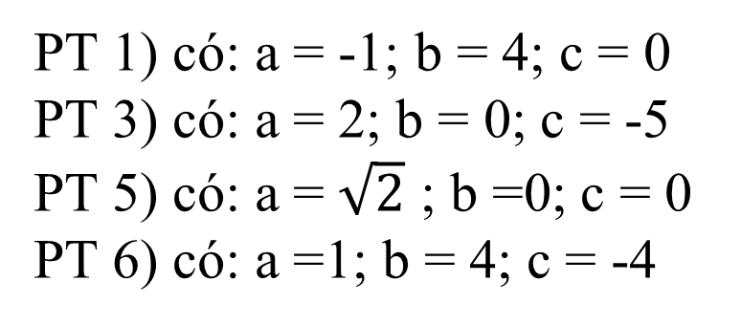
Trong các phương trình sau, phương trình nào là phương trình bậc hai một ẩn ? Chỉ rõ các hệ số a, b, c của mỗi phương trình ấy?
Các phương trình bậc hai một ẩn là:
PT 1) có: a = -1; b = 4; c = 0
PT 3) có: a = 2; b = 0; c = -5
PT 5) có: a = $\sqrt{2}$ ; b =0; c = 0
PT 6) có: a =1; b = 4; c = -4

Slide 6

Định nghĩa phương trình bậc hai một ẩn số. Cho ví dụ về các dạng phương trình bậc hai .
Phương trình bậc hai một ẩn số là phương trình có dạng:
VD: .....

Slide 7
Điều kiện của m để phương trình
có hai nghiệm là:

Slide 8

Phương trình có nghiệm là:
Vô nghiệm

Slide 9
Phương trình bậc hai nào sau
đây có một nghiệm ?

Slide 10
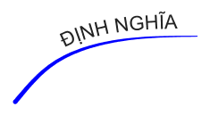

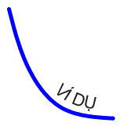



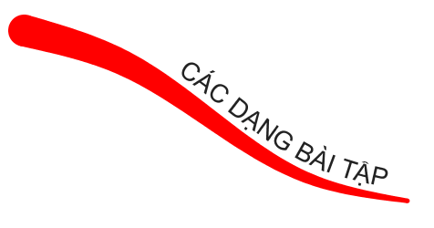
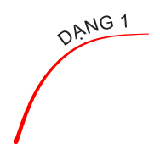

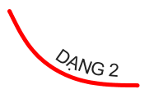


Phương trình bậc hai một ẩn số là phương trình có dạng:
Phương trình bậc hai
khuyết c:
Phương trình bậc hai
khuyết b:
PHƯƠNG TRÌNH BẬC HAI MỘT ẨN
Phương trình bậc hai đủ:
Xác định các hệ số a, b, c của
phương trình ax² + bx + c = 0
Giải phương
trình bậc hai

Slide 11
Tiết 50: LUYỆN TẬP
A. KIẾN THỨC CẦN NHỚ
B. CÁC DẠNG BÀI TẬP
Dạng 1: Xác định các hệ số a, b, c của phương trình ax² + bx + c = 0
1) Định nghĩa :
Phương trình bậc hai một ẩn số là
phương trình có dạng:
2) Một số ví dụ về giải PTBH:
a) Phương trình bậc hai khuyết c
b) Phương trình bậc hai khuyết b:
c) Phương trình bậc hai đủ:

Slide 12


Bài tập 1 :
Đưa các phương trình sau về dạng ax²+bx+c = 0
và chỉ rõ các hệ số a, b, c ?
(m là hằng số)
02:00
01:59
01:58
01:57
01:56
01:55
01:54
01:53
01:52
01:51
01:50
01:49
01:48
01:47
01:46
01:45
01:44
01:43
01:42
01:41
01:40
01:39
01:38
01:37
01:36
01:35
01:34
01:33
01:32
01:31
01:30
01:29
01:28
01:27
01:26
01:25
01:24
01:23
01:22
01:21
01:20
01:19
01:18
01:17
01:16
01:15
01:14
01:13
01:12
01:11
01:10
01:09
01:08
01:07
01:06
01:05
01:04
01:03
01:02
01:01
01:00
00:59
00:58
00:57
00:56
00:55
00:54
00:53
00:52
00:51
00:50
00:49
00:48
00:47
00:46
00:45
00:44
00:43
00:42
00:41
00:40
00:39
00:38
00:37
00:36
00:35
00:34
00:33
00:32
00:31
00:30
00:29
00:28
00:27
00:26
00:25
00:24
00:23
00:22
00:21
00:20
00:19
00:18
00:17
00:16
00:15
00:14
00:13
00:12
00:11
00:10
00:09
00:08
00:07
00:06
00:05
00:04
00:03
00:02
00:01
00:00
TG

Slide 13
Tiết 50: LUYỆN TẬP
A. KIẾN THỨC CẦN NHỚ
B. CÁC DẠNG BÀI TẬP
Dạng 1: Xác định các hệ số a, b, c của phương trình ax² + bx + c = 0
1) Định nghĩa :
Phương trình bậc hai một ẩn số là
phương trình có dạng:
Dạng 2: Giải phương trình bậc hai
* Phương trình khuyết c:
Phương pháp:
- Đưa về phương trình tích:
2) Một số ví dụ về giải PTBH:
- Phương trình có hai nghiệm:
a) Phương trình bậc hai khuyết c
b) Phương trình bậc hai khuyết
c) Phương trình bậc hai đủ:

Slide 14
Bài tập 2 : Giải các phương trình:
Vậy phương trình có hai
nghiệm là:
Vậy phương trình có
hai nghiệm là:
02:00
01:59
01:58
01:57
01:56
01:55
01:54
01:53
01:52
01:51
01:50
01:49
01:48
01:47
01:46
01:45
01:44
01:43
01:42
01:41
01:40
01:39
01:38
01:37
01:36
01:35
01:34
01:33
01:32
01:31
01:30
01:29
01:28
01:27
01:26
01:25
01:24
01:23
01:22
01:21
01:20
01:19
01:18
01:17
01:16
01:15
01:14
01:13
01:12
01:11
01:10
01:09
01:08
01:07
01:06
01:05
01:04
01:03
01:02
01:01
01:00
00:59
00:58
00:57
00:56
00:55
00:54
00:53
00:52
00:51
00:50
00:49
00:48
00:47
00:46
00:45
00:44
00:43
00:42
00:41
00:40
00:39
00:38
00:37
00:36
00:35
00:34
00:33
00:32
00:31
00:30
00:29
00:28
00:27
00:26
00:25
00:24
00:23
00:22
00:21
00:20
00:19
00:18
00:17
00:16
00:15
00:14
00:13
00:12
00:11
00:10
00:09
00:08
00:07
00:06
00:05
00:04
00:03
00:02
00:01
00:00
TG
;

Slide 15
Tiết 50: LUYỆN TẬP
A. KIẾN THỨC CẦN NHỚ
B. CÁC DẠNG BÀI TẬP
Dạng 1: Xác định các hệ số a, b, c của phương trình ax² + bx + c = 0
1) Định nghĩa :
Phương trình bậc hai một ẩn số là
phương trình có dạng:
Dạng 2: Giải phương trình bậc hai
* Phương trình khuyết b:
Phương pháp:
- Đưa về phương trình tích:
2) Một số ví dụ về giải PTBH:
a) Phương trình bậc hai khuyết c
- Nếu a,c trái dấu, phương trình có hai nghiệm đối nhau:
b) Phương trình bậc hai khuyết
c) Phương trình bậc hai đủ:
- Nếu a, c cùng dấu, phương trình vô nghiệm.

Slide 16

Bài tập 3 : Giải các phương trình:
(vô lí vì $x^{2}≥0 với mọi x$ )
Vậy phương trình đã cho vô nghiệm.
Vậy phương trình có hai nghiệm:
02:00
01:59
01:58
01:57
01:56
01:55
01:54
01:53
01:52
01:51
01:50
01:49
01:48
01:47
01:46
01:45
01:44
01:43
01:42
01:41
01:40
01:39
01:38
01:37
01:36
01:35
01:34
01:33
01:32
01:31
01:30
01:29
01:28
01:27
01:26
01:25
01:24
01:23
01:22
01:21
01:20
01:19
01:18
01:17
01:16
01:15
01:14
01:13
01:12
01:11
01:10
01:09
01:08
01:07
01:06
01:05
01:04
01:03
01:02
01:01
01:00
00:59
00:58
00:57
00:56
00:55
00:54
00:53
00:52
00:51
00:50
00:49
00:48
00:47
00:46
00:45
00:44
00:43
00:42
00:41
00:40
00:39
00:38
00:37
00:36
00:35
00:34
00:33
00:32
00:31
00:30
00:29
00:28
00:27
00:26
00:25
00:24
00:23
00:22
00:21
00:20
00:19
00:18
00:17
00:16
00:15
00:14
00:13
00:12
00:11
00:10
00:09
00:08
00:07
00:06
00:05
00:04
00:03
00:02
00:01
00:00
TG
;

Slide 17
Tiết 50: LUYỆN TẬP
A. KIẾN THỨC CẦN NHỚ
B. CÁC DẠNG BÀI TẬP
Dạng 1: Xác định các hệ số a, b, c của phương trình ax² + bx + c = 0
1) Định nghĩa :
Phương trình bậc hai một ẩn số là
phương trình có dạng:
Dạng 2: Giải phương trình bậc hai
* Phương trình đầy đủ:
Phương pháp: Đưa về phương trình có vế trái là một bình phương, vế phải là một hằng số.
2) Một số ví dụ về giải PTBH:
a) Phương trình bậc hai khuyết c
b) Phương trình bậc hai khuyết
c) Phương trình bậc hai đủ:

Slide 18

Bài tập 4 : Giải phương trình sau:
00:00
03:00
02:59
02:58
02:57
02:56
02:55
02:54
02:53
02:52
02:51
02:50
02:49
02:48
02:47
02:46
02:45
02:44
02:43
02:42
02:41
02:40
02:39
02:38
02:37
02:36
02:35
02:34
02:33
02:32
02:31
02:30
02:29
02:28
02:27
02:26
02:25
02:24
02:23
02:22
02:21
02:20
02:19
02:18
02:17
02:16
02:15
02:14
02:13
02:12
02:11
02:10
02:09
02:08
02:07
02:06
02:05
02:04
02:03
02:02
02:01
02:00
01:59
01:58
01:57
01:56
01:55
01:54
01:53
01:52
01:51
01:50
01:49
01:48
01:47
01:46
01:45
01:44
01:43
01:42
01:41
01:40
01:39
01:38
01:37
01:36
01:35
01:34
01:33
01:32
01:31
01:30
01:29
01:28
01:27
01:26
01:25
01:24
01:23
01:22
01:21
01:20
01:19
01:18
01:17
01:16
01:15
01:14
01:13
01:12
01:11
01:10
01:09
01:08
01:07
01:06
01:05
01:04
01:03
01:02
01:01
01:00
00:59
00:58
00:57
00:56
00:55
00:54
00:53
00:52
00:51
00:50
00:49
00:48
00:47
00:46
00:45
00:44
00:43
00:42
00:41
00:40
00:39
00:38
00:37
00:36
00:35
00:34
00:33
00:32
00:31
00:30
00:29
00:28
00:27
00:26
00:25
00:24
00:23
00:22
00:21
00:20
00:19
00:18
00:17
00:16
00:15
00:14
00:13
00:12
00:11
00:10
00:09
00:08
00:07
00:06
00:05
00:04
00:03
00:02
00:01
TG
Vậy phương trình đã cho có hai nghiệm là:

Slide 19







Giải Grand Slam đầu tiên trong năm là giải nào?
A
Sông Bến Hải và sông Thạch Hãn nằm ở tỉnh nào?
C
Austrlia mở rộng
Wimbledon
Quảng Bình
Quảng Ninh
Roland Garos
Mỹ mở rộng
Quảng Trị
Quảng Ngãi
C
Cùng với Hà Nội T&T (vô địch V-League 2010), CLB u nào của Việt Nam tham dự AFC Cup 2011?
Trong các cây cầu sau, cầu nào là cầu xoay?
C
VẬN DỤNG – TÌM TÒI
Hoàng Anh Gia Lai
SHB Đà Nẵng
Cầu Thanh Trì
Cầu Thị Nại
Sông Lam Nghệ An
Becamex Bình Dương
Cầu Sông Hàn
Cầu Cần Thơ
D
AFC Asian Cup 2011 được tổ chức tại quốc gia nào?
Đại Ngu là quốc hiệu của triều đại nào?
B
Iraq
Hàn Quốc
Triều Ngô
Triều Hồ
Nhật Bản
Qatar
Các chúa Nguyễn
Nhà Tây Sơn
B
Đội nào lên ngôi vô địch AFC Asian Cup 2011 tổ chức tại Qatar?
A
Các vua Hùng đặt quốc hiệu nước ta là gì?
Uzbekistan
Nhật Bản
Văn Lang
Âu Lạc
Hàn Quốc
Australia
Vạn Xuân
Đại Việt
A
Ai là nhạc sĩ Việt Nam đầu tiên viết opera với tác phẩm “Cô sao” và sau đó là “Người tạc tượng”?
An Dương Vương đặt quốc hiệu nước ta là gì?
D
Đỗ Nhuận
Hoàng Vân
Đại Việt
Vạn Xuân
Trần Hoàn
Trọng Đài
Đại Cồ Việt
Âu Lạc
A
NHÓM ỨNG DỤNG CÔNG NGHỆ THÔNG TIN VÀO DẠY HỌC VÀ QUẢN LÝ CÓ MẤY ADMIN
2
3
4
1
B
12
S
D
S
s
C
13
S
s
D
s
B
14
S
D
S
s
B
15
D
s
S
s
B
16
S
s
D
s
B
19
B
17
S
D
S
D
S
s
S
s
18
20
A
A
D
s
D
s
S
s
S
s
Notes:
Đi theo thứ tự từng câu hỏi.
Click vào đồng hồ để thời gian hs suy nghĩ
Click vào số thứ tự câu (lần 1) để hiện câu hỏi tương ứng -> click lần 2 vào số thứ tự đó để hiện đáp án và mất câu đã chọn.

Slide 20
VẬN DỤNG
Để giải phương trình , ta biến đổi vế trái là một bình phương, vế phải là hằng số như sau:
Vậy phương trình có hai nghiệm :
Ngoài cách giải trên ta còn cách nào khác không?
Vậy phương trình có hai nghiệm :
;

Slide 21
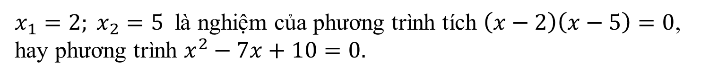
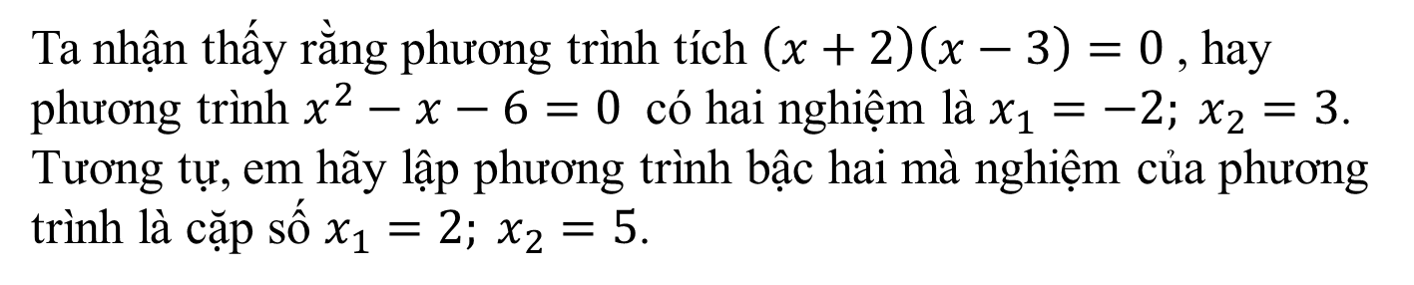
VẬN DỤNG
Ta nhận thấy rằng phương trình tích $\left(x+2\right)\left(x−3\right)=0$, hay phương trình $x^{2}−x−6=0$ có hai nghiệm là $x_{1}=−2; x_{2}=3$. Tương tự, em hãy lập phương trình bậc hai mà nghiệm của phương trình là cặp số $x_{1}=2; x_{2}=5$.
$x_{1}=2; x_{2}=5$ là nghiệm của phương trình tích $\left(x−2\right)\left(x−5\right)=0$, hay phương trình $x^{2}−7x+10=0.$
Em hãy tự chọn thêm hai cặp số khác
và lập hai phương trình mới tương ứng.
;

Slide 22
TÌM TÒI
Một mảnh đất hình chữ nhật có chiều rộng bé hơn chiều dài 4 m, và diện tích bằng 320 m² . Tính chiều dài chiều rộng của mảnh đất đó.
Gọi chiều dài của mảnh đất đó là x (m) ĐK: x > 4
Chiều rộng của mảnh đất đó là x - 4 (m)
Vì diện tích của mảnh đất bằng 320 m² . Ta có phương trình:
02:00
01:59
01:58
01:57
01:56
01:55
01:54
01:53
01:52
01:51
01:50
01:49
01:48
01:47
01:46
01:45
01:44
01:43
01:42
01:41
01:40
01:39
01:38
01:37
01:36
01:35
01:34
01:33
01:32
01:31
01:30
01:29
01:28
01:27
01:26
01:25
01:24
01:23
01:22
01:21
01:20
01:19
01:18
01:17
01:16
01:15
01:14
01:13
01:12
01:11
01:10
01:09
01:08
01:07
01:06
01:05
01:04
01:03
01:02
01:01
01:00
00:59
00:58
00:57
00:56
00:55
00:54
00:53
00:52
00:51
00:50
00:49
00:48
00:47
00:46
00:45
00:44
00:43
00:42
00:41
00:40
00:39
00:38
00:37
00:36
00:35
00:34
00:33
00:32
00:31
00:30
00:29
00:28
00:27
00:26
00:25
00:24
00:23
00:22
00:21
00:20
00:19
00:18
00:17
00:16
00:15
00:14
00:13
00:12
00:11
00:10
00:09
00:08
00:07
00:06
00:05
00:04
00:03
00:02
00:01
00:00
……
TG
;

Slide 23


Tiết 50: LUYỆN TẬP
A. KIẾN THỨC CẦN NHỚ
B. CÁC DẠNG BÀI TẬP
Dạng 1: Xác định các hệ số a, b, c của phương trình ax² + bx + c = 0
1) Định nghĩa :
Phương trình bậc hai một ẩn số là
phương trình có dạng:
Dạng 2: Giải phương trình bậc hai
* Phương trình khuyết c:
* Phương trình khuyết b:
* Phương trình đầy đủ:
2) Một số ví dụ về giải PTBH:
a) Phương trình bậc hai khuyết c
HƯỚNG DẪN VỀ NHÀ
b) Phương trình bậc hai khuyết
+ Xem lại các ví dụ và bài tập đã luyện.
+ Chú ý nắm chắc cách biến đổi phương trình
bậc hai dạng đầy đủ về dạng bình phương của
vế trái để giải phương trình.
+ Giải bài tập 16;17;18;19/40 (SBT).
c) Phương trình bậc hai đủ:

Slide 24





CHÚC THẦY CÔ CÙNG CÁC EM
LUÔN MẠNH KHỎE
VÀ HẠNH PHÚC.

Slide 25
00:00
03:00
02:59
02:58
02:57
02:56
02:55
02:54
02:53
02:52
02:51
02:50
02:49
02:48
02:47
02:46
02:45
02:44
02:43
02:42
02:41
02:40
02:39
02:38
02:37
02:36
02:35
02:34
02:33
02:32
02:31
02:30
02:29
02:28
02:27
02:26
02:25
02:24
02:23
02:22
02:21
02:20
02:19
02:18
02:17
02:16
02:15
02:14
02:13
02:12
02:11
02:10
02:09
02:08
02:07
02:06
02:05
02:04
02:03
02:02
02:01
02:00
01:59
01:58
01:57
01:56
01:55
01:54
01:53
01:52
01:51
01:50
01:49
01:48
01:47
01:46
01:45
01:44
01:43
01:42
01:41
01:40
01:39
01:38
01:37
01:36
01:35
01:34
01:33
01:32
01:31
01:30
01:29
01:28
01:27
01:26
01:25
01:24
01:23
01:22
01:21
01:20
01:19
01:18
01:17
01:16
01:15
01:14
01:13
01:12
01:11
01:10
01:09
01:08
01:07
01:06
01:05
01:04
01:03
01:02
01:01
01:00
00:59
00:58
00:57
00:56
00:55
00:54
00:53
00:52
00:51
00:50
00:49
00:48
00:47
00:46
00:45
00:44
00:43
00:42
00:41
00:40
00:39
00:38
00:37
00:36
00:35
00:34
00:33
00:32
00:31
00:30
00:29
00:28
00:27
00:26
00:25
00:24
00:23
00:22
00:21
00:20
00:19
00:18
00:17
00:16
00:15
00:14
00:13
00:12
00:11
00:10
00:09
00:08
00:07
00:06
00:05
00:04
00:03
00:02
Bài tập 5 : Giải các phương trình:
00:01
TG
Vậy phương trình có hai nghiệm :
Vậy phương trình có hai nghiệm:
;

